Slide 1


Slide 2

ينصح باعتماد صيغة عرض الشرائح (mode diaporama) أثناء تقديم الدرس في القسم بالنقر على أيقونة العرض كما هو موضح.

Slide 3






تعيين تلميذ(ة) للإجابة
توجيهات و شرح التعليمات
عرض فيديو
المرور بين الصفوف للمساعدة و تصحيح الإنجازات
عمل في ثنائيات
نهاية الشريط، المرور إلى الشريحة الموالية.

Slide 4

تنظيم حصص الأسبوع
اليوم 4 -
اليوم 1 -
نشاط اعتيادي (10)
ورشة الكتابة: الإملاء (30)
ورشة الكتابة : إنتاج كتابي - الحصة 1 (30)
نشاط اعتيادي (10)
المعجم (30)
الاستماع والتحدث (30)
اليوم 5 -
اليوم2 -
نشاط اعتيادي (10)
قراءة : استثمار النص (30)
ورشة الكتابة : إنتاج كتابي - الحصة 2 (30)
نشاط اعتيادي (10)
قراءة : التوقع والتحقق الفهم العام 30 د
قراءة : تعلم استراتيجية الفهم 30 د
اليوم 6 -
اليوم 3 -
نشاط اعتيادي (10)
شكل و فهم (30)
قراءة PIRLS (30)
نشاط اعتيادي (10)
قراءة : استثمار الاستراتيجية (30)
ورشة الكتابة: الصرف والتحويل (30)
Révision
Lecture offerte

Slide 5


هيكلة حصة اليوم
تحدي الفهم
إستراتيجية الصفة المضافة
"بَطَلُ ٱلْأَرْقامِ": الحصة الأولى
المعجم المساعد، التوقع والتحقق، الفهم

Slide 6

عند نهاية الحصة
على الأقل 80% من المتعلمين سيكونون قادرين على:
توظيف استراتيجية الصفة المضافة؛
فهم أحداث الحكاية المسموعة.

Slide 7

مرحبا بكم ، سننطلق في حصة اللغة العربية..
اختــتام الحــصة
استـماع وتحدث
معــــــــــجم
نشاط اعتيادي

Slide 8

قبل أن نبدأ حصة اليوم سأذكركم بشروط الحصول على نجمة السلوك الجيد.
في كل حصة سيفوز ثلاثة منكم بالنجمة
اختــتام الحــصة
استـماع وتحدث
معــــــــــجم
نشاط اعتيادي
أُخْرِجُ وَ أَضَعُ أَدَواتي في مِحْفَظَتي بِهُدوءٍ، كَيْ لا أُزْعِجَ ٱلْآخَرينَ.

Slide 9


ضعوا اللوحة والكراسة في القمطر.
اختــتام الحــصة
استـماع وتحدث
معــــــــــجم
نشاط اعتيادي

Slide 10
أنشطة اعتيادية
تحدي الفهم

Slide 11

في حصة اليوم، ستتدربون على الإجابة بسرعة عن أسئلة للفهم على شكل اختيار من متعدد.
اختــتام الحــصة
استـماع وتحدث
معــــــــــجم
نشاط اعتيادي

Slide 12

خذوا ألواحكم.
اختــتام الحــصة
استـماع وتحدث
معــــــــــجم
نشاط اعتيادي

Slide 13
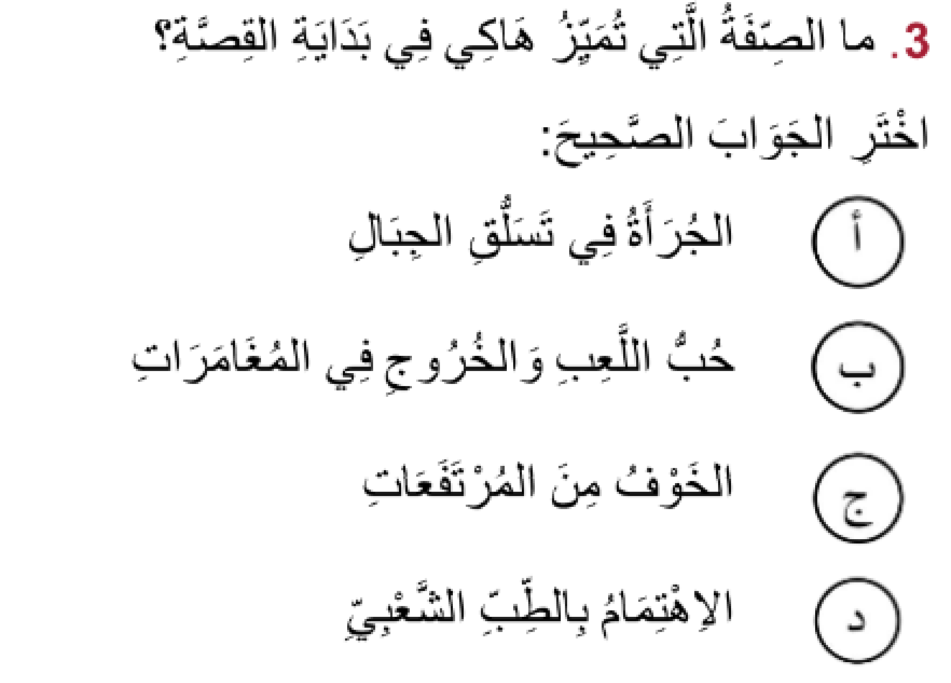
اقرؤوا السؤال وحددوا المطلوب. سأعرض عليكم النص. عليكم إيجاد الجواب قبل اختفاء النص.
اختــتام الحــصة
استـماع وتحدث
معــــــــــجم
نشاط اعتيادي

Slide 14
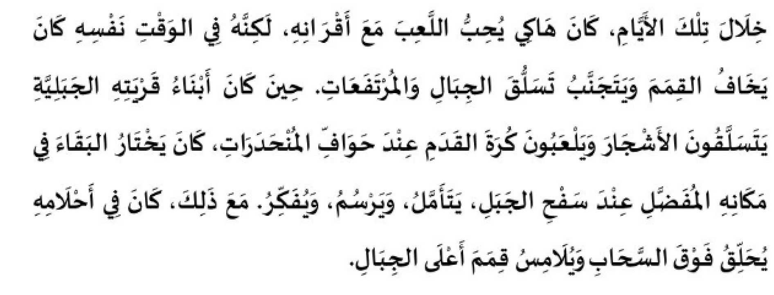
انتبهوا سيختفي النص بعد 10 ثوان. من وجد الجواب يحتفظ به لنفسه.
اختــتام الحــصة
استـماع وتحدث
معــــــــــجم
نشاط اعتيادي

Slide 15
اكتبوا حرف الجواب الصحيح على ألواحكم.
اختــتام الحــصة
استـماع وتحدث
معــــــــــجم
نشاط اعتيادي

Slide 16
ارفعوا ألواحكم.
اختــتام الحــصة
استـماع وتحدث
معــــــــــجم
نشاط اعتيادي

Slide 17
نصحح : سنناقش كل الاختيارات :نبدأ بالاختيار الأول . هل الاختيار الأول صحيح ؟ لِماذا؟
اختــتام الحــصة
استـماع وتحدث
معــــــــــجم
نشاط اعتيادي

Slide 18
إذن الاختيار الأول غير صحيح لأن الجرأة عكس الخوف – وفي النص قرأنا أن هاكي يخاف
اختــتام الحــصة
استـماع وتحدث
معــــــــــجم
نشاط اعتيادي

Slide 19
هل الاختيار الثاني صحيح؟ لماذا؟
اختــتام الحــصة
استـماع وتحدث
معــــــــــجم
نشاط اعتيادي

Slide 20
هل الاختيار الثالث صحيح ؟ لِماذا؟
اختــتام الحــصة
استـماع وتحدث
معــــــــــجم
نشاط اعتيادي

Slide 21
الاختيار الثالث هو الإجابة الصحيحة من يقرأ الجواب في النص؟ من كانت إجابته صحيحة؟
اختــتام الحــصة
استـماع وتحدث
معــــــــــجم
نشاط اعتيادي

Slide 22
ستقرؤون النص قراءة جماعية . من يريد أن يقود القراءة؟
-يحرص الأستاذ على تتبع مشاركة الجميع في القراءة الجماعية.
اختــتام الحــصة
استـماع وتحدث
معــــــــــجم
نشاط اعتيادي

Slide 23
معجم
2
استراتيجية الصفة المضافة

Slide 24
درسنا اليوم : استراتيجية الصفة المضافة؛ تابعوا الشريط لتعرف خطوات تحديد الصفاة المضافة لكلمة. انتبهوا
اختــتام الحــصة
استـماع وتحدث
معــــــــــجم
نشاط اعتيادي
إسْتْراتيجِيَّةُ ٱلصِّفَةِ ٱلْمُضافَةِ

Slide 25
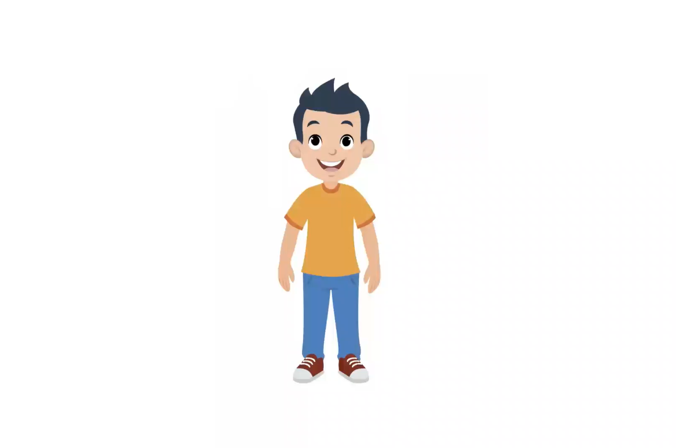
عرض فيديو استراتيجية الصفة المضافة
اختــتام الحــصة
استـماع وتحدث
معــــــــــجم
نشاط اعتيادي

Slide 26
من يذكرنا بالخطوات؟
اختــتام الحــصة
استـماع وتحدث
معــــــــــجم
نشاط اعتيادي
إسْتْراتيجِيَّةُ ٱلصِّفَةِ ٱلْمُضافَةِ

Slide 27
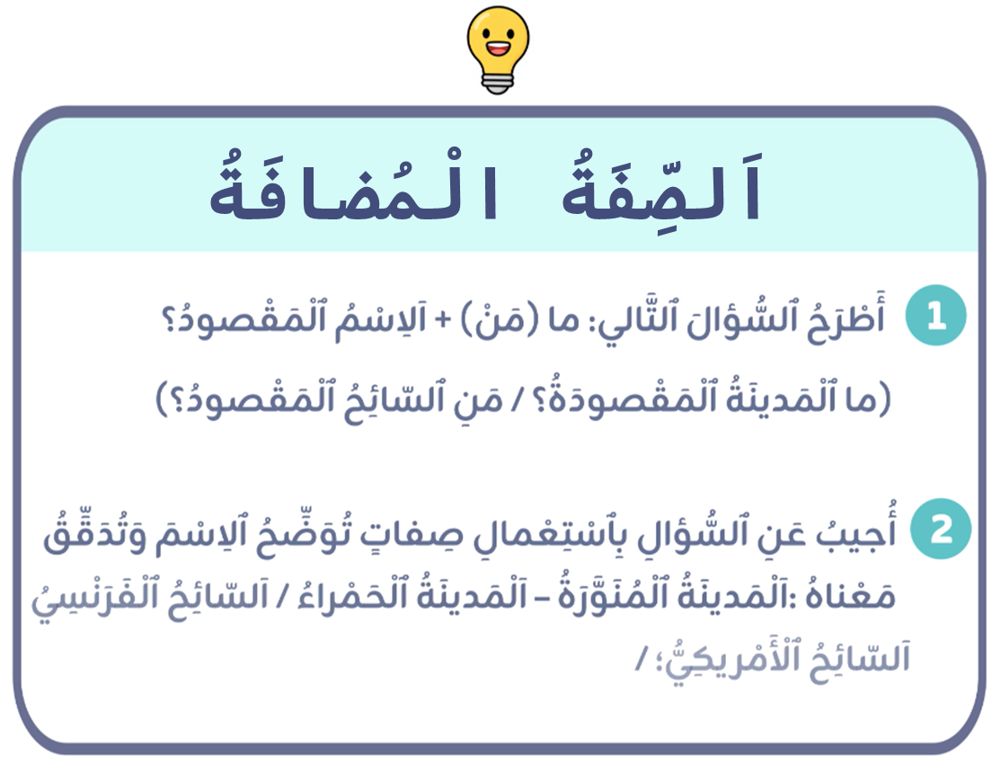
من يقرأ؟
اختــتام الحــصة
استـماع وتحدث
معــــــــــجم
نشاط اعتيادي

Slide 28
اَلآن سنطبق الخطوات لتحديد الصفة المضافة لبعض الكلمات؛
اختــتام الحــصة
استـماع وتحدث
معــــــــــجم
نشاط اعتيادي
أُجيبُ بِصِفاتٍ تُوَضِّحُ ٱلاِسْمَ وَ تَدَقِّقُ مَعْناهُ.
2
أَطْرَحُ ٱلسُّؤالَ : ما (مَنْ) + اَلاِسْمُ ٱلْمَقْصودُ؟
1
زُرْتُ ٱلْقَرْيَةَ .......

Slide 29
ماذا علينا أن نفعل في الخطوة الأولى؟ من يقوم إلى السبورة لتحديد الكلمة ؟
اختــتام الحــصة
استـماع وتحدث
معــــــــــجم
نشاط اعتيادي
أُجيبُ بِصِفاتٍ تُوَضِّحُ ٱلاِسْمَ وَ تَدَقِّقُ مَعْناهُ.
2
أَطْرَحُ ٱلسُّؤالَ : ما (مَنْ) + اَلاِسْمُ ٱلْمَقْصودُ؟
1
زُرْتُ ٱلْقَرْيَةَ .......

Slide 30
أحسنتم الكلمة التي نريد تحديد صفات مضافة لها هي : اَلْقَرْيَةَ
اختــتام الحــصة
استـماع وتحدث
معــــــــــجم
نشاط اعتيادي
أُجيبُ بِصِفاتٍ تُوَضِّحُ ٱلاِسْمَ وَ تَدَقِّقُ مَعْناهُ.
2
أَطْرَحُ ٱلسُّؤالَ : ما (مَنْ) + اَلاِسْمُ ٱلْمَقْصودُ؟
1
زُرْتُ ٱلْقَرْيَةَ .......

Slide 31
ماذا علينا أن نفعل في الخطوة الثانية؟ من يقوم إلى السبورة ليجيب عن السؤال؟
اختــتام الحــصة
استـماع وتحدث
معــــــــــجم
نشاط اعتيادي
أُجيبُ بِصِفاتٍ تُوَضِّحُ ٱلاِسْمَ وَ تَدَقِّقُ مَعْناهُ.
2
أَطْرَحُ ٱلسُّؤالَ : ما (مَنْ) + اَلاِسْمُ ٱلْمَقْصودُ؟
1
زُرْتُ ٱلْقَرْيَةَ .......

Slide 32
يمكن أن نقول:زُرْتُ ٱلْقَرْيَةَ ٱلْهادِئَةْ
اختــتام الحــصة
استـماع وتحدث
معــــــــــجم
نشاط اعتيادي
أُجيبُ بِصِفاتٍ تُوَضِّحُ ٱلاِسْمَ وَ تَدَقِّقُ مَعْناهُ.
2
أَطْرَحُ ٱلسُّؤالَ : ما (مَنْ) + اَلاِسْمُ ٱلْمَقْصودُ؟
1
زُرْتُ ٱلْقَرْيَةَ ٱلْهادِئَةَ.

Slide 33
إذن يمكن أن نقول:زُرْتُ ٱلْقَرْيَةَ ٱلْجَميلَةَ.
اختــتام الحــصة
استـماع وتحدث
معــــــــــجم
نشاط اعتيادي
أُجيبُ بِصِفاتٍ تُوَضِّحُ ٱلاِسْمَ وَ تَدَقِّقُ مَعْناهُ.
2
أَطْرَحُ ٱلسُّؤالَ : ما (مَنْ) + اَلاِسْمُ ٱلْمَقْصودُ؟
1
زُرْتُ ٱلْقَرْيَةَ ٱلْجَميلَةَ.

Slide 34
إذن يمكن أن نقول:زُرْتُ ٱلْقَرْيَةَ ٱلْبَعيدَةَ.
اختــتام الحــصة
استـماع وتحدث
معــــــــــجم
نشاط اعتيادي
أُجيبُ بِصِفاتٍ تُوَضِّحُ ٱلاِسْمَ وَ تَدَقِّقُ مَعْناهُ.
2
أَطْرَحُ ٱلسُّؤالَ : ما (مَنْ) + اَلاِسْمُ ٱلْمَقْصودُ؟
1
زُرْتُ ٱلْقَرْيَةَ ٱلْبَعيدَةَ.

Slide 35
من يذكر صفات مضافة أخرى مناسبة؟
اختــتام الحــصة
استـماع وتحدث
معــــــــــجم
نشاط اعتيادي
أُجيبُ بِصِفاتٍ تُوَضِّحُ ٱلاِسْمَ وَ تَدَقِّقُ مَعْناهُ.
2
أَطْرَحُ ٱلسُّؤالَ : ما (مَنْ) + اَلاِسْمُ ٱلْمَقْصودُ؟
1
زُرْتُ ٱلْقَرْيَةَ ............

Slide 36
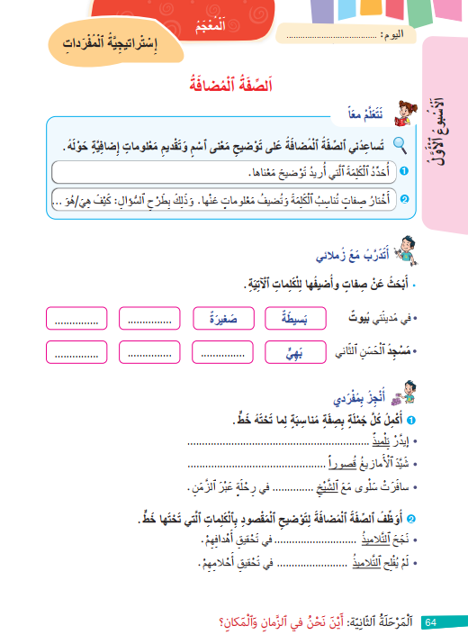
الآن. على الكراسة ص : 64 ،
اختــتام الحــصة
استـماع وتحدث
معــــــــــجم
نشاط اعتيادي

Slide 37
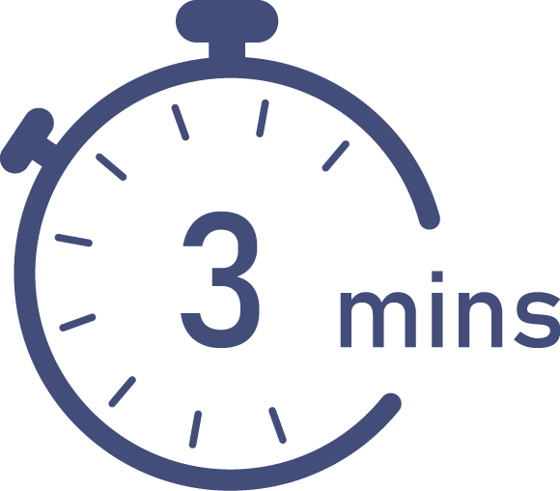
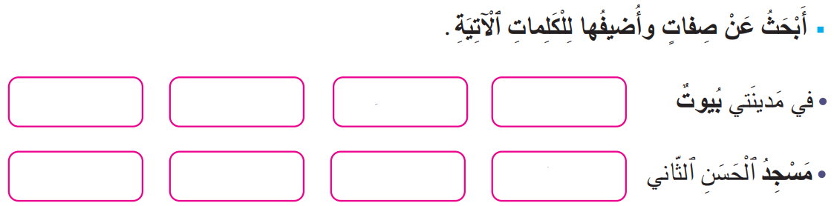
في ثنائيات، خذوا الكراسة ص: 64، وأنجزوا نشاط: أتدرب مع زملائي.
المرور بين الصفوف وتقديم التغذية الراجعة المناسبة.
اختــتام الحــصة
استـماع وتحدث
معــــــــــجم
نشاط اعتيادي
صَغيرَةٌ
بَسيطَةٌ
اَلْبَهِيٌّ

Slide 38

انتهى الوقت؛ كل واحد يناقش مع زميله كيف حصل على الكلمات . معكم دقيقة
اختــتام الحــصة
استـماع وتحدث
معــــــــــجم
نشاط اعتيادي
صَغيرَةٌ
بَسيطَةٌ
اَلْبَهِيٌّ

Slide 39
هذا مثال لصفات مضافة مناسبة". من وجد كلمات أخرى؟
اختــتام الحــصة
استـماع وتحدث
معــــــــــجم
نشاط اعتيادي
واسِعَةٌ
طينِيَّةٌ
صَغيرَةٌ
بَسيطَةٌ
اَلْجَميلٌ
اَلْمَشْهورٌ
اَلشّامِخٌ
اَلْبَهِيُّ

Slide 40
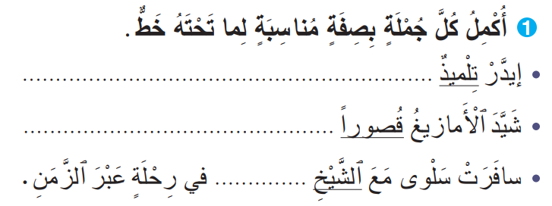
الآن بمفردكم أجيبوا عن التمرين التالي على نفس الصفحة 64
اختــتام الحــصة
استـماع وتحدث
معــــــــــجم
نشاط اعتيادي

Slide 41
انتبهوا للتصحيح: هذه بعض النماذج لصفات مضافة مناسبة
اختــتام الحــصة
استـماع وتحدث
معــــــــــجم
نشاط اعتيادي
مُجْتَهِدٌ
مُذْهِلَةً
ٱلْوَقورِ

Slide 42
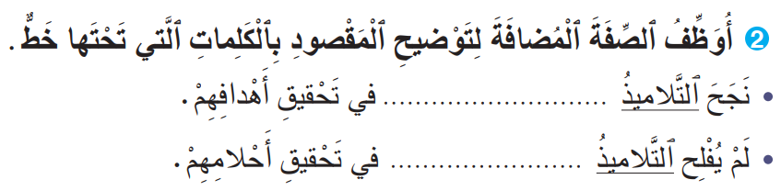
الآن بمفردكم أجيبوا عن التمرين رقم 2
اختــتام الحــصة
استـماع وتحدث
معــــــــــجم
نشاط اعتيادي

Slide 43
انتبهوا للتصحيح: هذه بعض النماذج لصفات مضافة مناسبة
اختــتام الحــصة
استـماع وتحدث
معــــــــــجم
نشاط اعتيادي
ٱلْمُجِدّونَ
ٱلْمُتَهاوِنونَ

Slide 44
استماع وتحدث
3
"بَطَلُ ٱلْأَرْقامِ": الحصة الأولى
المعجم المساعد، التوقع والتحقق، الفهم

Slide 45

الآن، سنبدأ حصة الاستماع والتحدث. سنستمع إلى حكاية جديدة بعنوان "بَطَلُ ٱلْأَرَقامِ".
اختــتام الحــصة
استـماع وتحدث
معــــــــــجم
نشاط اعتيادي

Slide 46
قبل أن تستمعوا للنص، ستتعرفون على مفردات ستساعدكم على الفهم.
اختــتام الحــصة
استـماع وتحدث
معــــــــــجم
نشاط اعتيادي
نَبَغَ
أُولَمْبِيادُ ٱلرِّياضِيّاتِ
أَعْلامٌ
مَوْهِبَةٌ

Slide 47
ما التعريف المناسب لكل كلمة؟
اختــتام الحــصة
استـماع وتحدث
معــــــــــجم
نشاط اعتيادي
أَشْخاصٌ مَشْهورونَ لَهُمْ إِنْجازاتٌ كَبيرَةٌ.
أُولَمْبِيادُ ٱلرِّياضِيّاتِ
مُسابَقَةٌ عالَمِيَّةٌ في ٱلرِّياضِيّاتِ.
نَبَغَ
مَوْهِبَةٌ
تَفَوَّقَ وَبَرَعَ في مَجالٍ مُعَيَّنٍ.
قُدْرَةٌ خَاصَّةٌ تَجْعَلُ ٱلْإِنْسَانَ مُتَمَيِّزًا فِي شَيْءٍ مُعَيَّنٍ.
أَعْلامٌ

Slide 48
من يقرأ؟
اختــتام الحــصة
استـماع وتحدث
معــــــــــجم
نشاط اعتيادي
أُولَمْبِيادُ ٱلرِّياضِيّاتِ : مُسابَقَةٌ عالَمِيَّةٌ في ٱلرِّياضِيّاتِ.
نَبَغَ : تَفَوَّقَ وَبَرَعَ في مَجالٍ مُعَيَّنٍ.
مَوْهِبَةٌ : قُدْرَةٌ خَاصَّةٌ تَجْعَلُ ٱلْإِنْسَانَ مُتَمَيِّزًا فِي شَيْءٍ مُعَيَّنٍ.
أَعْلامٌ: أَشْخاصٌ مَشْهورونَ لَهُمْ إِنْجازاتٌ كَبيرَةٌ.

Slide 49
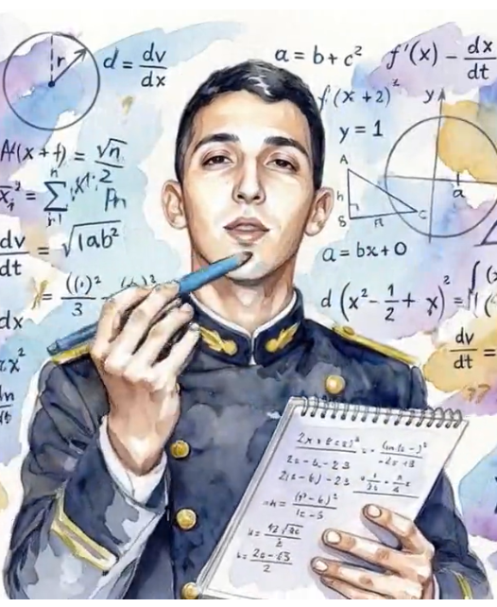
ماهي بعض مواهبكم؟ من هو قدوتكم في هذه الموهبة؟
اختــتام الحــصة
استـماع وتحدث
معــــــــــجم
نشاط اعتيادي
بَطَلُ ٱلْأَرْقامِ

Slide 50
انطلاقا من العنوان والصورة، ما توقعاتكم حول النص؟
اختــتام الحــصة
استـماع وتحدث
معــــــــــجم
نشاط اعتيادي
بَطَلُ ٱلْأَرْقامِ

Slide 51
الآن، استعدوا للاستماع بتركيز للحكاية كي تتحققوا من توقعاتكم
اختــتام الحــصة
استـماع وتحدث
معــــــــــجم
نشاط اعتيادي
بَطَلُ ٱلْأَرْقامِ

Slide 52

عرض شريط الحكاية
اختــتام الحــصة
استـماع وتحدث
معــــــــــجم
نشاط اعتيادي

Slide 53
من كان توقعه موافقا لمضمون الحكاية ؟ ما الذي يدل على ذلك من النص المسموع؟
اختــتام الحــصة
استـماع وتحدث
معــــــــــجم
نشاط اعتيادي
بَطَلُ ٱلْأَرْقامِ

Slide 54
الآن، سأعيد تسميع النص، أنصتوا جيدا؛ متى سمعتم هذه المفردات ارفعوا اليد.
اختــتام الحــصة
استـماع وتحدث
معــــــــــجم
نشاط اعتيادي
نَبَغَ
أُولَمْبِيادُ ٱلرِّياضِيّاتِ
أَعْلامٌ
مَوْهِبَةٌ

Slide 55
اختــتام الحــصة
استـماع وتحدث
معــــــــــجم
نشاط اعتيادي
نتحقق الآن من فهمكم للحكاية.من هي ٱلشَّخْصِيَّةُ ٱلرَّئيسَةُ في ٱلنَّصِّ ؟
مَنِ ٱلشَّخْصِيَّةُ ٱلرَّئيسَةُ في ٱلنَّصِّ ؟

Slide 56
اختــتام الحــصة
استـماع وتحدث
معــــــــــجم
نشاط اعتيادي
من ٱلشَّخْصِيَّةُ ٱلرَّئيسَةُ في ٱلنَّصِّ ؟
زِياد أَمْزيل
اَلرِّياضِيّونَ
اَلْموسيقِيّونَ
رشيد اليزمي
كمال الودغيري

Slide 57
اختــتام الحــصة
استـماع وتحدث
معــــــــــجم
نشاط اعتيادي
اَلشَّخْصِيَّةُ ٱلرَّئيسَةُ في ٱلنَّصِّ هي زياد أمزيل.
زياد أمزيل
اَلرِّياضِيّونَ
اَلْموسيقِيّونَ
رشيد اليزمي
كمال الودغيري

Slide 58
مَنِ ْٱلأَعْلامُ ٱلْمَذْكورينَ في ٱلْحِكايَةِ؟
اختــتام الحــصة
استـماع وتحدث
معــــــــــجم
نشاط اعتيادي
اَلْأَعْلامُ ٱلْمَذْكورونَ في ٱلْحِكايَةِ

Slide 59
نعم؛ هذه هي الأعلام المذكورة في الحكاية.
اختــتام الحــصة
استـماع وتحدث
معــــــــــجم
نشاط اعتيادي
اَلْأَعْلامُ ٱلْمَذْكورونَ في ٱلْحِكايَةِ
اِبْنُ زُهْرٍ
اَلشَّريفِ ٱلْإِدْريسِيِّ
اِبْنُ ٱلْبَنّاءِ ٱلْمَرّاكُشِيِّ
كَمال ٱلْوَدْغيري
رَشيد ٱلْيَزْمِيِّ
اِبْنُ رُشْدٍ
مُنْصِف ٱلسّلاوي
مَرْيَم شَديد

Slide 60
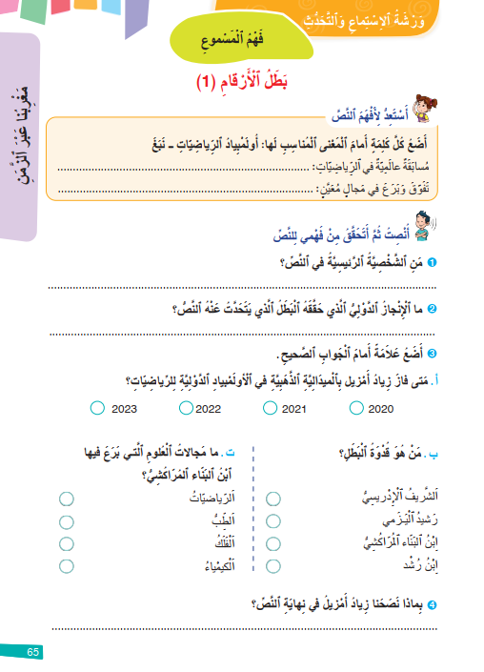
اَلْآنْ؛ خذوا كراساتكم ص 65 - وأجيبوا عن أسئلة الفهم. لديكم 5 دقائق
اختــتام الحــصة
استـماع وتحدث
معــــــــــجم
نشاط اعتيادي

Slide 61
انتهى الوقت؛ كل واحد يناقش مع زميله إجاباته . معكم دقيقة
اختــتام الحــصة
استـماع وتحدث
معــــــــــجم
نشاط اعتيادي

Slide 62
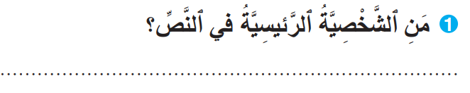
اَلْآنْ؛ نصحح السؤال 1.
اختــتام الحــصة
استـماع وتحدث
معــــــــــجم
نشاط اعتيادي
زِيادُ أَمْزيل

Slide 63
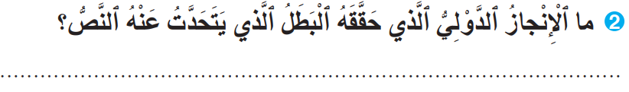
اَلْآنْ؛ نصحح السؤال 2.
اختــتام الحــصة
استـماع وتحدث
معــــــــــجم
نشاط اعتيادي
اَلْفَوْزُ بِٱلْميدالِيَةِ ٱلذَّهَبِيَّةِ سَنَةَ 202 في الْأولَمْبِيادِ الدَّوِلِيَّةِ.

Slide 64
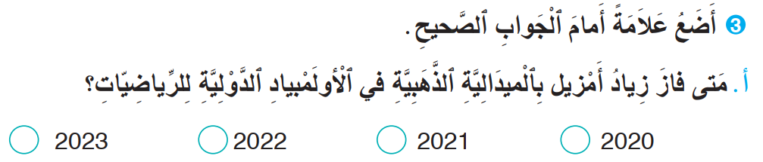
اَلْآنْ؛ نصحح السؤال 3-أ.
اختــتام الحــصة
استـماع وتحدث
معــــــــــجم
نشاط اعتيادي

Slide 65
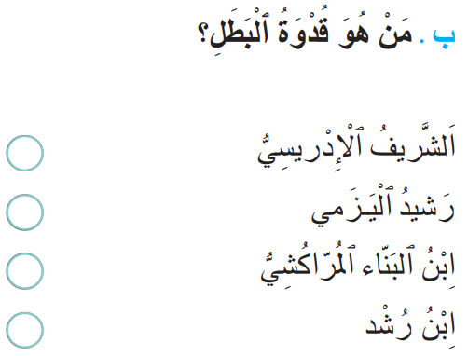
اَلْآنْ؛ نصحح السؤال 3-ب
اختــتام الحــصة
استـماع وتحدث
معــــــــــجم
نشاط اعتيادي

Slide 66
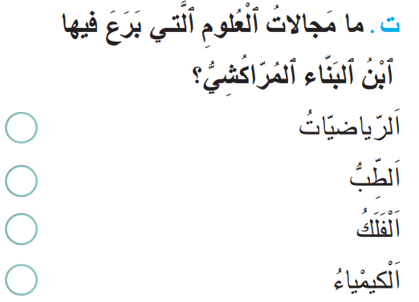
اَلْآنْ؛ نصحح السؤال 3-ت
اختــتام الحــصة
استـماع وتحدث
معــــــــــجم
نشاط اعتيادي

Slide 67
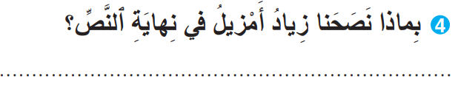
نمر إلى السؤال 4. من يقرأ جوابه؟ هل أنتم متفقون؟
اختــتام الحــصة
استـماع وتحدث
معــــــــــجم
نشاط اعتيادي
نَصَحَنا زِيادُ أَمْزيلُ في نِهايَةِ ٱلنَّصِّ بِٱلسَّيْرِ على نَهْجِ أَعْلامِ بِلادِنا ٱلْعُظَماءِ لِنُقْنِعَ ٱلْعالَمَ أَجْمَعَ بِأنَّ ٱلْمَغارِبَةَ شَعْبُ حَضارةٍ وعِلْمٍ ومَعْرِفَةٍ.

Slide 68
الآن ؛ هل النص الذي استمعنا إليه أدبي أم معلوماتي؟ من يجيب مع التعليل
اختــتام الحــصة
استـماع وتحدث
معــــــــــجم
نشاط اعتيادي
نَوْعِيَّةُ النَّصِّ: أَدَبي مَعْلوماتي

Slide 69
بالفعل هذا النص معلوماتي لأنه يقدم معلومات عن مجموعة من الأعلام المغربية الذين تفوقوا في شتى المجالات
اختــتام الحــصة
استـماع وتحدث
معــــــــــجم
نشاط اعتيادي
نَوْعِيَّةُ النَّصِّ: أَدَبي مَعْلوماتي

Slide 70

اختــتام الحــصة
ماذا تعلمتم اليوم؟

Slide 71
ماذا تعلمتم اليوم؟
اختــتام الحــصة
استـماع وتحدث
معــــــــــجم
نشاط اعتيادي
في هَذِهِ ٱلْحِصَّةِ
اِسْتَمَعْتُ لِحِكايَةٍ جَديدَةٍ وَتَدَرَّبْتُ عَلى ٱلْإِجابَةِ عَنْ أَسْئِلَةِ ٱلْفَهْمِ.
تَدَرَّبْتُ عَلى ٱسْتِعْمالِ إِسْتْراتيجِيَّةَ ٱلصِّفَةِ ٱلْمُضافَةِ.

Slide 72


Slide 73
بناء على إنجازات المتعلمين خلال الممارسة المستقلة
ما تقديرك لنسبة التحكم في هدف الدرس؟
تسجل النسبة على صفحة اليوم من مذكرة الأستاذ.

